Slide 1
Школьный и муниципальный этапы всероссийской олимпиады по географии: особенности заданий
Председатель ЦПМК по географии, к.г.н., доцент Богачев Д.В.

Slide 2
Европейская географическая олимпиада, 29-30 августа 2020 (дистанционно) 5 серебряных и 1 бронзовая медаль 1 командное место у юниоров 2 командное место в старшей команды

Slide 3
Важно!
С учётом Постановления Главного государственного санитарного врача Российской Федерации от 30.06.2020 г. № 16 «Об утверждении санитарно-эпидемиологических правил СП 3.1/2.4 3598-20 «Санитарно-эпидемиологические требования к устройству, содержанию и организации работы образовательных организаций и других объектов социальной инфраструктуры для детей и молодёжи в условиях распространения новой коронавирусной инфекции (COVID-19)» допускается проведение школьного и муниципального этапов олимпиады с использованием информационно-коммуникационных технологий.

Slide 4
Время написания (рекомендованное)
Школьный этап
Муниципальный этап
На выполнение заданий теоретического тура школьного этапа Олимпиады рекомендуется отвести не более 1,5 астрономических часа.
На выполнение заданий тестового тура муниципального этапа Олимпиады рекомендуется отвести 45 минут.
На выполнение заданий теоретического тура муниципального этапа Олимпиады рекомендуется отвести не более 2 астрономических часа.
На выполнение заданий тестового тура муниципального этапа Олимпиады рекомендуется отвести не более 1 астрономического часа.

Slide 5
Особенности заданий
В задания школьного и муниципального этапов Олимпиады для всех параллелей необходимо включать вопросы на географическую эрудицию – знание участниками географической номенклатуры (названий и местоположения различных природных и социально-экономических объектов, стран мира и т.д.).
Включать задания, требующие понимания основных географических закономерностей, проверяющие умение делать логические выводы и прослеживать причинно-следственные связи, обобщать и систематизировать ранее полученные знания.
Особое место в заданиях должны занимать вопросы и задачи, связанные с умением читать и анализировать топографические планы и географические карты различного масштаба и содержания, – от топографических до мелкомасштабных тематических.

Slide 6
Задания теоретического тура
Задания должны отличаться от обычной контрольной работы по географии и включать в себя по возможности оригинальные и творческие задания.
В комплекты заданий следует включать вопросы только по разделам географии, уже изученным к моменту проведения олимпиады.
В комплекте заданий для каждого класса задачи и элементы задач должны различаться по сложности так, чтобы с самым простым вопросом справились почти все участники олимпиады, с самым сложным – лишь несколько лучших.
Условия задач должны быть четкими и понятными, недопустима неоднозначность трактовки.
Задания не должны включать термины и понятия, не знакомые учащимся данной возрастной категории.
При составлении заданий следует использовать несколько различных источников, с которыми участники незнакомы.

Slide 7
Какие могут быть теоретические задания?
задачи на пространственный анализ – знание особенностей расположения различных географических объектов, специфики формирования пространственного рисунка распространения различных природных явлений и т.д.;
задачи на распознавание образов территорий (например, по изображениям на фотографиях и репродукциях картин, фрагментам художественных произведений, документальным фрагментам);
задачи на определение логических цепочек и причинно-следственных связей (например, взаимосвязей компонентов ландшафта, их зависимость от общепланетарных и региональных географических закономерностей);
задачи на сопоставление (перебор, выборку в соответствии с заданными критериями) различных географических объектов, территорий, стран и т.п.
задачи на классификацию географических объектов, приборов, понятий и т.п.
задачи картографического (в том числе, картометрического) содержания.

Slide 8
Задачи картографического содержания (6–7 классы)
Павел живет в сельской местности. В школу он ходит сначала по грунтовой дороге, а затем поворачивает на восток и идет по шоссе до поворота строго на школу. Дальше он идет по тропе. По грунтовой дороге он проходит 500 м, по шоссе – в 2 раза больше, а по тропе – 200 м.
Изобразите его маршрут на плане масштаба 1:10 000. Вы знаете, что около дома друга находится колодец. Также вам известно, что сначала ваш друг проходит между болотом и березовым лесом, в глубине которого находится домик лесника, а затем проходит по дамбе. Идя по шоссе, он проходит под линией электропередач и видит вокруг с одной стороны заболоченные леса, а с другой – луга и пашню. Школа расположена на холме, в 300 метрах от нее находится церковь.

Slide 9
Задачи картографического содержания (7-8 классы)
Картографическая проекция — это способ переноса сферической поверхности Земли на плоскость карты. Любая проекция и, следовательно, любая карта передаёт поверхность Земли с искажениями — это фундаментальный математический факт. Искажаются площади, углы, расстояния и формы объектов. Существуют проекции, которые могут передать без искажений определённые свойства - разумеется, за счёт других свойств, что и характеризует изображение земной поверхности на нижерасположенном рисунке.
Что за картографическая проекция представлена на рисунке? Как её называют? Что на ней передается без искажений, а что все-таки она искажает?

Slide 10
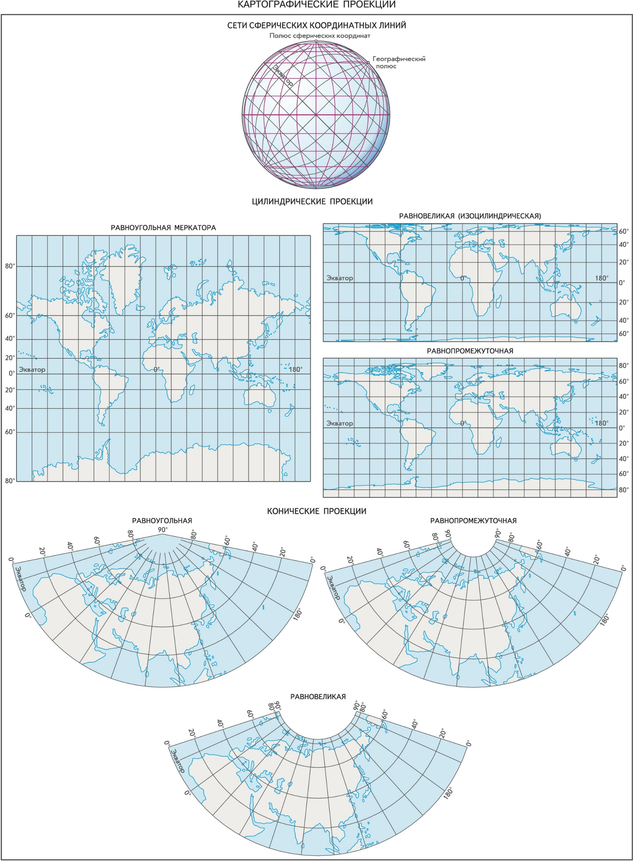

Slide 11
Задачи на распознавание образов территорий
Определите, о каком архипелаге идет речь, и ответьте на дополнительные вопросы.
Сильные северо-восточные ветры порой приносят на этот архипелаг горячий и очень сухой воздух с материка. Архипелаг состоит из двух десятков островов вулканического происхождения, и в остальное время года климат мягкий, но сухой, с постоянными температурами около 26-27ºС. На островах расположено одноименное государство, где официальным языком является португальский. Из какого физико-географического региона дует горячий ветер? Как он называется? Какое течение проходит вблизи островов и какое влияние оно оказывает?
Задачу можно упростить для младших классов (7-8), указав, у берегов какого именно материка расположен архипелаг. Для старших классов (10-11) можно усложнить задание, попросив назвать другие колонии, принадлежавшие той же метрополии, что и архипелаг.
Речь о Кабо-Верде (Острова Зелёного Мыса) у берегов Африки

Slide 12
Задачи на знание общих географических закономерностей
Как вам известно, на Земле существует четыре океана: Тихий, Атлантический, Индийский и Северный Ледовитый. Для каждого океана характерен свой набор общих черт.
Однако, некоторые ученые полагают, что на Земле не четыре, а пять океанов. Согласны ли вы с этим утверждением? Что это за океан? Приведите аргументы в пользу этой идеи.
Для рассуждения может быть предложена любая актуальная проблема географии, например, особенности гидрологической номенклатуры (присвоение акваториям статуса залива или моря), антропогенизация географической оболочки, роль живого вещества в формировании облика Земли и другие вопросы геоэкологии. Для 9-11 классов могут быть предложены темы, связанные с переоценкой роли определенных факторов размещения отраслей, использованием современных методов в географии, сравнение различных научных концепций.

Slide 14
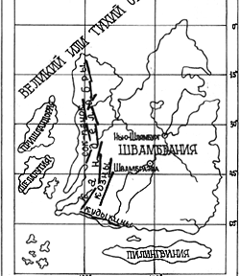
В книге «Кондуит и Швамбрания» Лев Кассиль так описывает выдуманный героями его произведения материк Швамбранию, расположенный в Южном полушарии между Южной Америкой и Австралией: «Северные окончания Швамбранского материка, доходя до экватора, цвели тропическим изобилием, южные границы леденели от близкого соседства Антарктики».
Перед вами карта Швамбрании. Автор не дает подробной географической характеристики. Не восполните ли вы этот недостаток? Предположите, что такой материк существует именно там, куда его поместил Л. Кассиль. Попробуйте дать ответ на следующие вопросы:
а) В каких частях Швамбрании должно выпадать максимальное и минимальное количество осадков? Почему?
б) Где на материке возможно образование пустынь? Обоснуйте свой ответ.
в) Охарактеризуйте реки континента: течение, тип питания, режим.
г) Обоснуйте схему океанических течений у берегов этого воображаемого материка.
д) Перечислите с севера на юг возможные природные зоны Швамбрании.
Может быть предложена выдуманная карта острова или материка в любом месте Земли (например, карта острова Линкольна из «Таинственного острова» Жюля Верна, карта Средиземья Дж. Р. Р. Толкина или же карта Вестероса из «Песни Льда и Пламени» Джорджа Мартина), также можно предложить участникам самостоятельно составить схему материка по заданным параметрам (например, размеру) в любой точке мире. При выборе территории необходимо учитывать, что не все участники знакомы с произведениями, в которых описан выдуманный мир, поэтому на картах непременно должны присутствовать «говорящие» названия, а в задании должны быть наводки на широты или расположение относительно существующих материков.

Slide 15
Задачи на знание особенностей расположения различных географических объектов
О каком горном массиве идет речь в тексте? Какое происхождение он имеет? Опишите механизм формирования подобных геологических структур.
Этот расчлененный горный массив, в котором выровненные возвышенные участки чередуются с останцовыми столовыми горами и глубокими впадинами, которые заняты глубокими озерами и огромными каньонами, с обилием порогов и водопадов. Большая часть горного массива расположена в зоне сурового климата, с зимними температурами до -40°С, и летними – до +16°С. Среднее количество осадков 550 мм, с максимумом около 800 мм на западе региона. Растительность региона представлена в основном горными тундрами с участием лиственничных редколесий и зарослей кедрового стланика. В долинах произрастают елово-лиственничные леса, а на наиболее возвышенных участках располагаются горные арктические пустыни, среди которых встречаются и ледники, которых здесь не менее двух десятков.
Вопросы для усложнения:
Приведите пример зарубежного аналога этой территории по геологическому строению.
На территории этой природной области расположен заповедник, являющийся памятником Всемирного наследия ЮНЕСКО с 2010 года, назовите его. Какие особенности природы региона послужили причиной его создания?

Slide 16
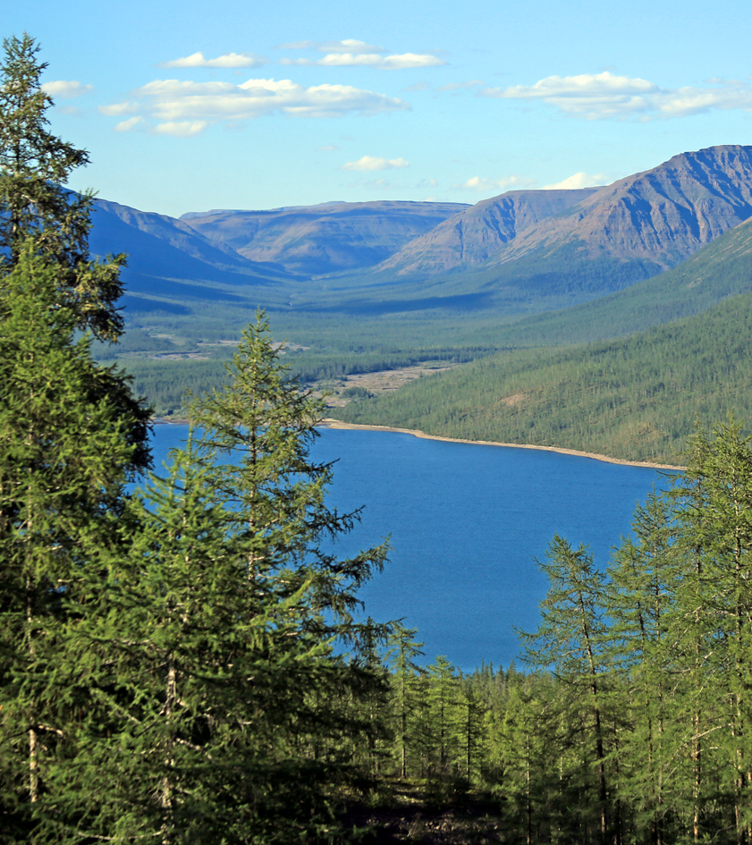
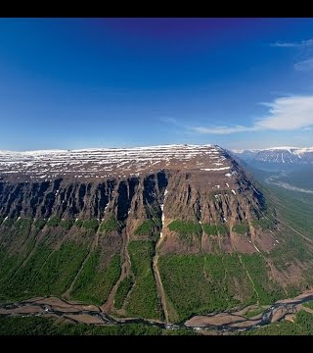
плато Путорана

Slide 17
Задачи на знание особенностей расположения различных географических объектов
К каким бассейнам стока относятся перечисленные административные центры субъектов РФ? На каких реках они стоят?
Нарьян-Мар, Симферополь, Элиста, Рязань, Салехард, Орел, Смоленск, Грозный, Барнаул, Краснодар
Кроме административных центров субъектов РФ, можно использовать административные центры федеральных округов/города-миллионеры и т. д. Для 10-11 класса следует выбрать столицы и крупные города стран мира.
В мировом туризме определенную роль играют морские круизы – туристические путешествия по морю с заходом в порты. Один из наиболее интересных и популярных среди них: Нью-Йорк – Майами – Панама – Сан-Франциско – Гавайи – Иокогама – Гонконг – Манила – Сингапур – Коломбо – Мумбаи – Порт-Саид – Александрия – Неаполь – Генуя – Марсель – Нью-Йорк.
Почему именно этот маршрут пользуется спросом и предлагается компаниями? Приведите как можно больше логичных объяснений. Какие еще пять портов Вы предложили бы для захода судна на этом круизе? Обоснуйте ответы.

Slide 18
Задача картографического содержания с элементами картометрии
К условию задачи необходимо приложить фрагмент топографической карты масштаба 1:50000 – 1:100000 размером А4.
Изучите территорию по топографической карте и ответьте на вопросы:
каких притоков у реки больше – левых или правых;
симметричны ли борта долин, склоны холмов;
на каком берегу расположен город, какими путями к нему можно добраться;
судоходна ли река, можно ли ее перейти туристическому отряду (мост, брод);
населенные пункты с какой численностью населения преобладают на территории, какой из них самый крупный;
одинакова ли плотность дорог на севере и юге карты;
развито ли на территории сельское хозяйство;
какие объекты промышленности функционируют;

Slide 19
Краеведческие задания и тесты
Задания с использованием краеведческого материала
Тестовые задания открытого и закрытого типа
Закрытые задания – 4-6 вариантов ответа. 1 верный
Открытые – задания-дополнения (другое название: задания с ограничением на ответ). Выполняя их, участники должны самостоятельно давать ответы на вопросы, но их возможности ограничены. Ответ выглядит в виде слова (значка, символа и т. д.) на месте пробела или многоточия.
Открытые задания свободного изложения или свободного конструирования. Они предполагают свободные ответы участников по сути задания. На ответы не накладываются ограничения. Чаще всего это задания вида: закончите предложение (фразу), впишите вместо многоточия правильный ответ, дополните определение, то есть вместо многоточия можно вписать словосочетание, фразу, предложение.

Slide 20
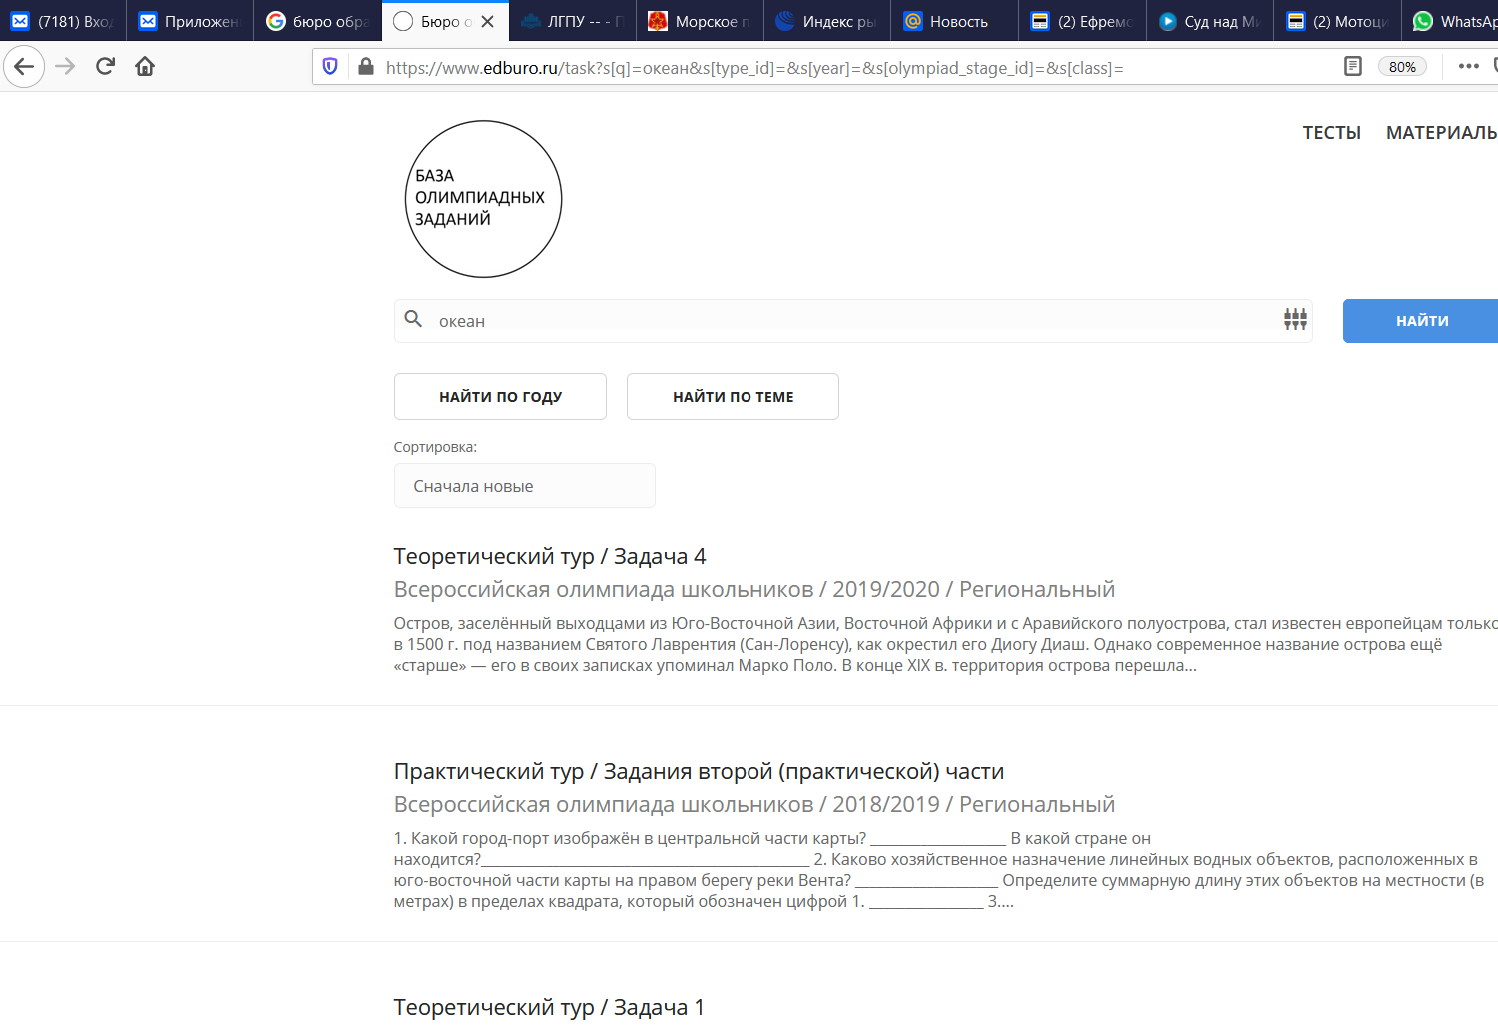
Где взять примеры задач?
https://www.edburo.ru/

Slide 21
Школьный и муниципальный этапы всероссийской олимпиады по географии
Председатель ЦПМК по географии, к.г.н., доцент Богачев Д.В.
dagam@list.ru

